Slide 1

HOẠT ĐỘNG
Lĩnh vực: Phát triển nhận thức.
Hoạt động: Làm quen với toán.
Đề tài: Tách gộp nhóm có 8 đối tượng thành 2 phần.
Chủ đề: Động.vật
Đối tượng: 5-6 tuổi.

Slide 2

CHIA THEO MẪU

Slide 3

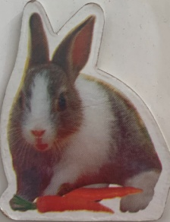

8
1
7

Slide 4

1 VÀ 7

Slide 5
8
2
6

Slide 6
1 VÀ 7
2 VÀ 6

Slide 7
8
3
5

Slide 8
1 VÀ 7
2 VÀ 6
3 VÀ 5

Slide 9
8
4
4

Slide 10
1 VÀ 7
2 VÀ 6
3 VÀ 5
4 VÀ 4

Slide 11
CHIA THEO YÊU CẦU

Slide 12


1
2
3
4

Slide 13
4
4

Slide 14
2
6

Slide 15
1
7

Slide 16
3
5

Slide 17
CHIA THEO Ý THÍCH

Slide 18

TRÒ CHƠI

